Slide 1



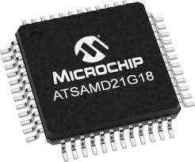
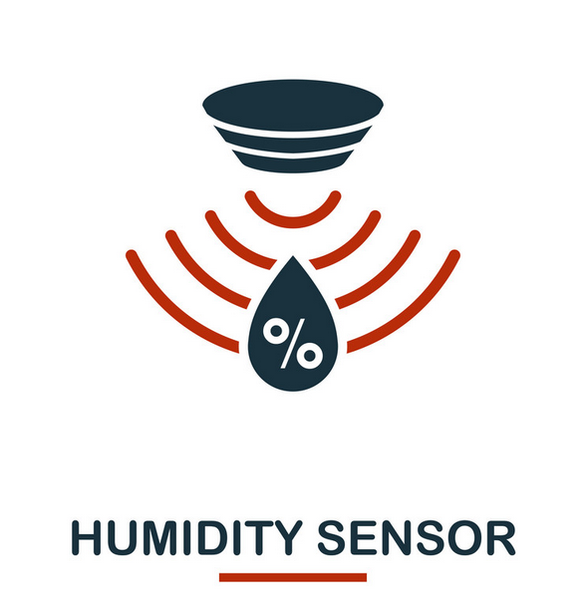
Air Quality Control Sensor 2
Tussentijdse Presentatie 3

Slide 2
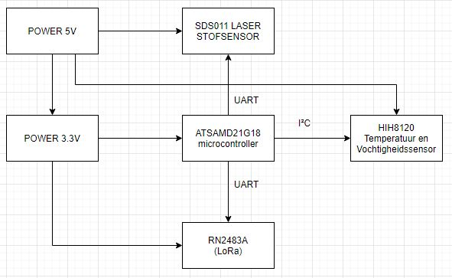
Blok-diagram

Slide 3
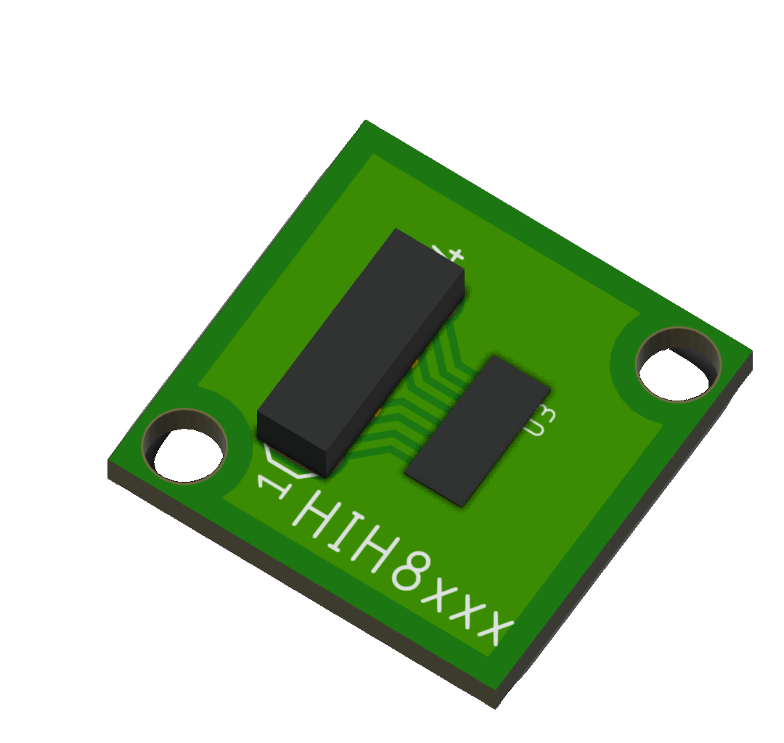
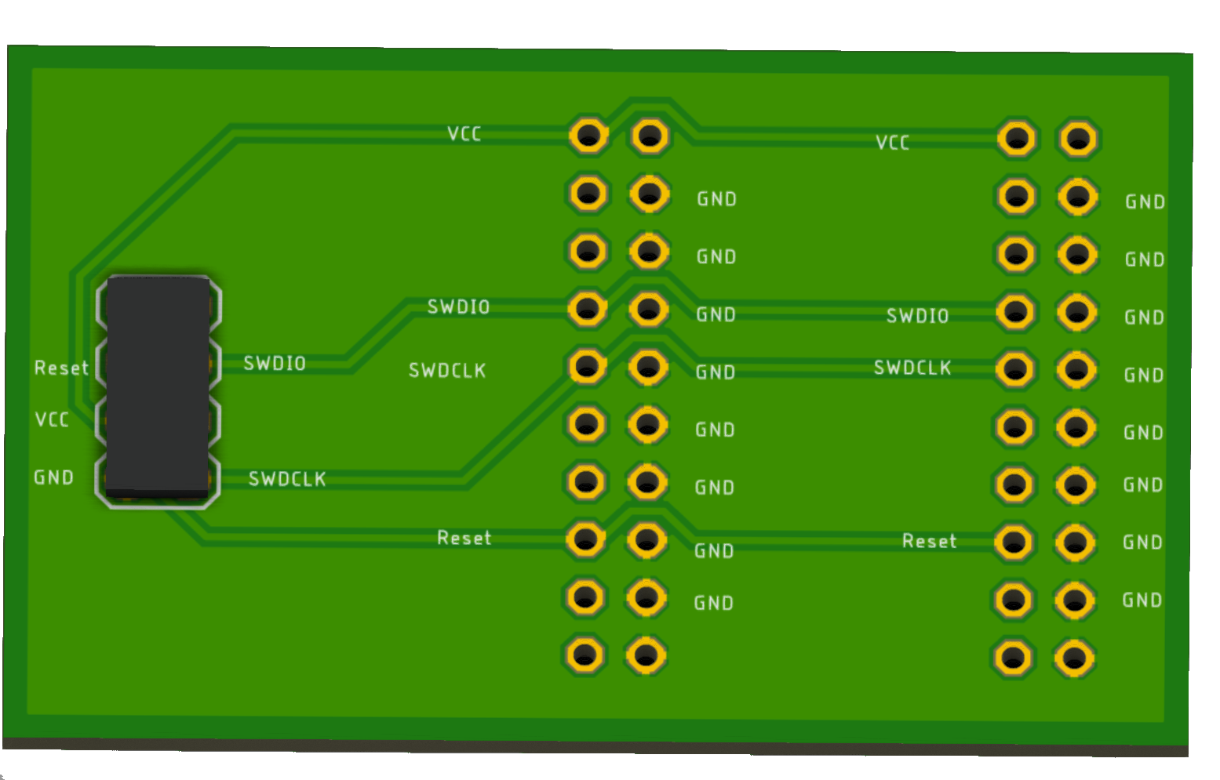
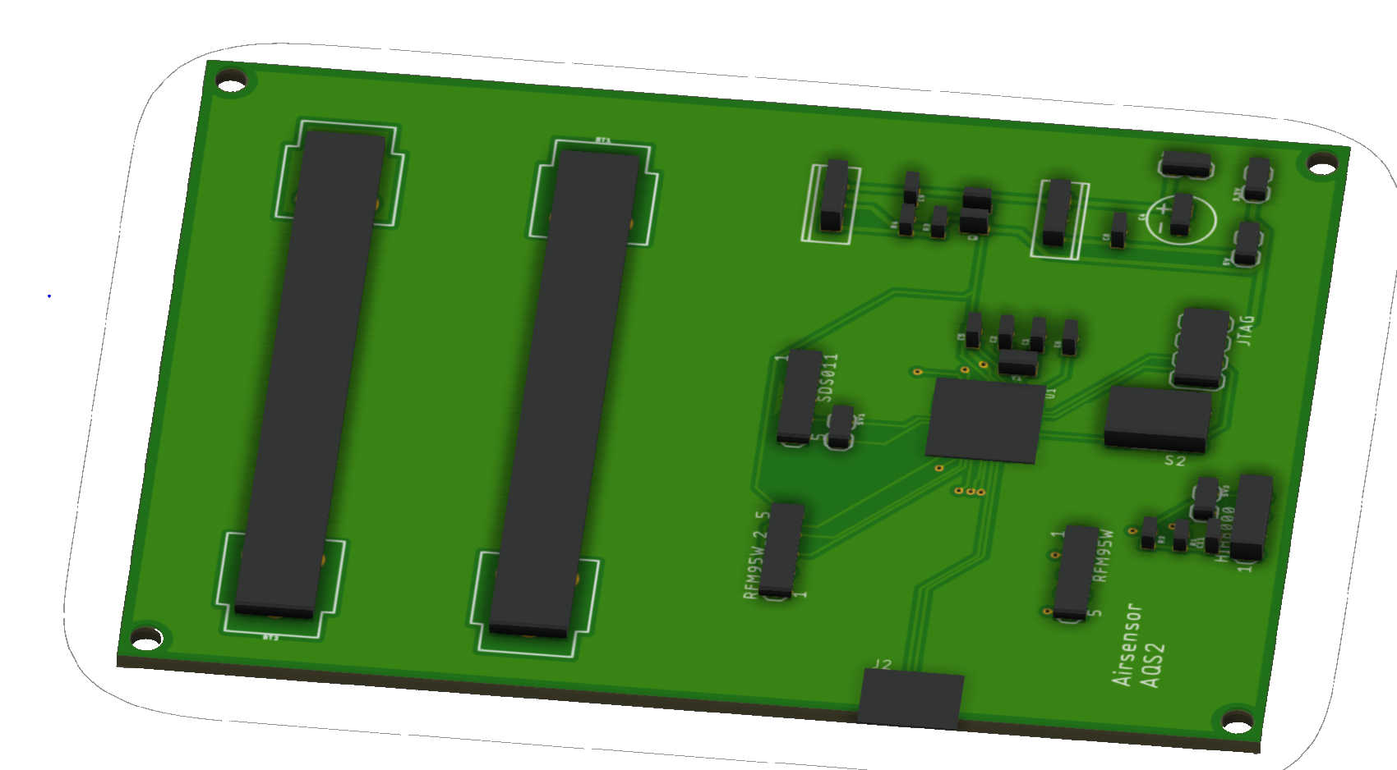
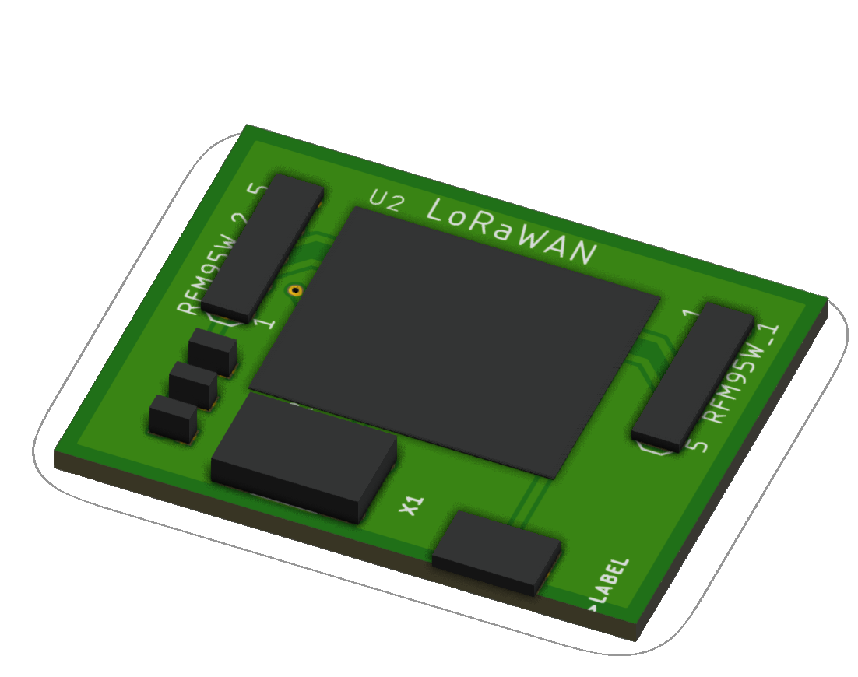
Hardware Versie 2
HIH8xxx
JTAG
ATSAMD21
LoRaWAN

Slide 4
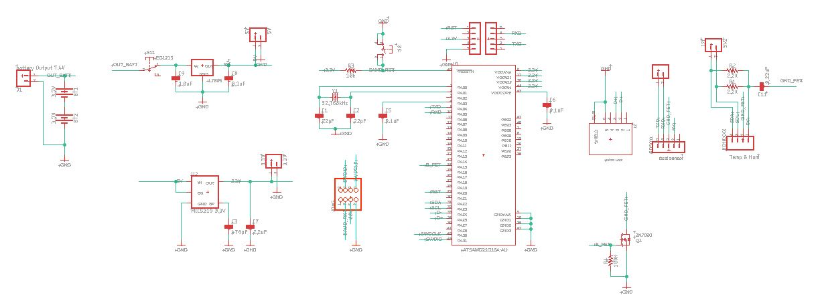
Hardware Schema AirSensor

Slide 5
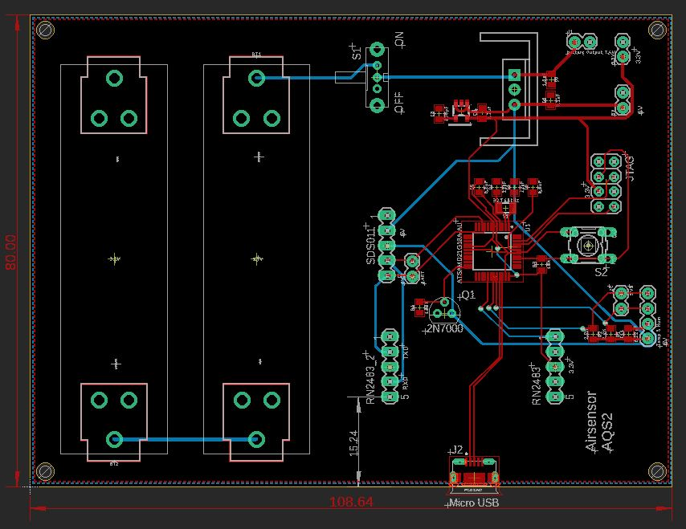
Hardware PCB AirSensor

Slide 6
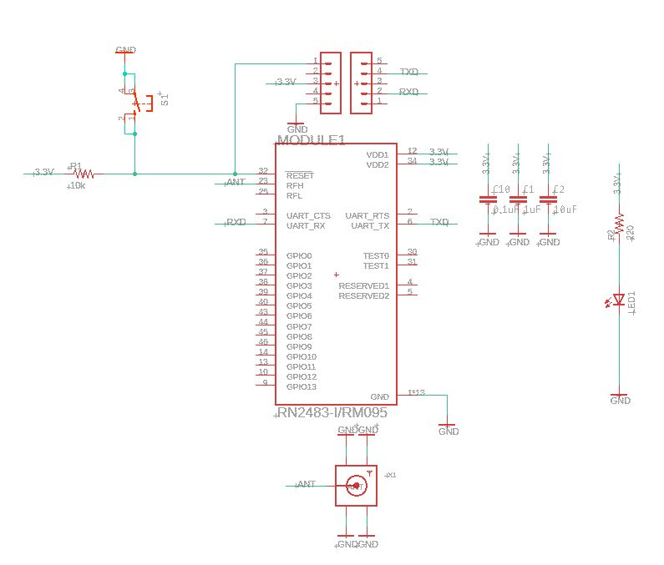
Hardware Schema LoRaWAN (RN2483A)

Slide 7
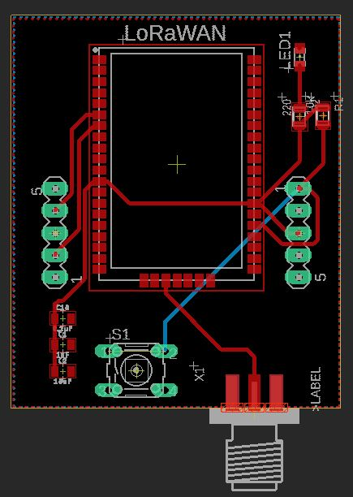
Hardware PCB LoRaWAN (RN2483A)

Slide 8
Hoe zit het met de software?
HIH sensor werkt individueel
SDS011 werkt individueel
LoRa werkt individueel
SDS011 en HIHxxx werken samen

Slide 9
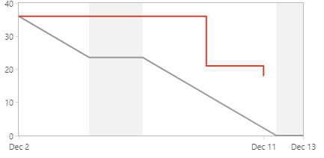
Burndown chart

Slide 10

Stand van zaken
Alle componenten werken individueel
Alle individuele code samenvoegen tot een geheel => sprint 5
PCB’s v2 solderen => sprint 5
PCB’s af? Dan frame maken => sprint 5

